Slide 1
Informatiesessie kleinschalige partnerschappen
Erasmus+ Call 2026

Slide 2
Onderwerpen
Wat zijn (kleinschalige) partnerschappen?
Wat zijn de voorwaarden van de call 2026
Hoe werkt de selectieprocedure
Waar moet ik op letten bij het indienen van een aanvraag?

Slide 3
Wat voor projecten zijn (kleinschalige) partnerschappen?

Slide 4


Key action 1 Internationale mobiliteit van lerenden en personeel Mobiliteiten staan centraal KA122: Short-term projects KA120: Erasmus Accreditatie | Key action 2 Internationaal kennis en ervaringen delen tussen organisaties Creëren van outputs staat centraal KA210: Small-scale partnerships KA220: Cooperation partnerships

Slide 5
Voorbeeld ADU
Huntington Academy
2023-2-BE02-KA210-ADU-000176953
Coordinator
European Huntington Association vzw (BE)
Partners
Associación de Corea De Huntington Española (ES)
Bulgarian Huntington Association (BG)
Ligue Huntington Francophone Belge (BE)
Dit project is gericht op het opleiden en trainen van formele en informele zorgverleners van mensen met de Ziekte van Huntington (HD), zodat zij hoogwaardige, multidisciplinaire en op maat gemaakte zorgpraktijken kunnen toepassen. Specifiek zal het project een innovatief e-learning platform creëren voor familieleden en zorgprofessionals die werkzaam zijn op het gebied van neurologie, psychologie, fysiotherapie, logopedie, ergotherapie, mondzorg en voeding - de “HD Academy”.

Slide 6
Voorbeeld SCH
How to teach children with severe mental disabilities ... a practical guide!
2023-1-BE02-KA210-SCH-000152282
Coordinator
Vrije Basisschool voor Buitengewoon Onderwijs Sint-Gerardus (BE)
Partners
Alavab koulu (FI)
BuO De Sprankel (BE)
Kålgårdsskolan F-6 (SE)
Samen ontwikkelen we een digitale gids met activiteiten om de ontwikkeling van kinderen met een ernstige verstandelijke beperking te stimuleren. Door alle partnerscholen ervaren we deze activiteiten en oefenen we ze met de kinderen van de gastschool. Hierdoor leren we inhoudelijk van elkaar en elkaars organisatie, met als uiteindelijk doel het verbeteren van onze competenties en het professionaliseren van de teams.

Slide 7
Voorbeeld VET
Strengthening the Capacities of VET People of the Psychology Sector Through Digital Platforms
2022-1-BE02-KA210-VET-00082574
Coordinator
Inclusive Europe vzw (BE)
Partners
Mobile Adventure SP. ZO. O. (PL)
Institutt for Psykologisk (NO)
1.1 Een behoeftenanalyse uitvoeren om de specifieke vereisten en uitdagingen te identificeren waarmee vluchtelingen en asielzoekers worden geconfronteerd;
1.2 Het verkennen van de digitale overgangskenmerken van het veld, waarbij het zich ontwikkelende landschap onder invloed van technologische vooruitgang wordt erkend.
2.1 Een internationaal netwerk opzetten van professionals die werken met vluchtelingen in verschillende organisaties en landen om geografische en organisatorische kloven te overbruggen;
2.2 Samenwerking en kennisuitwisseling tussen experts en professionals op het gebied van psychologie faciliteren.
3.1 Een zelfevaluatie-instrument ontwikkelen om de kennis en vaardigheden te meten van deskundigen in de psychologie die werken met vluchtelingen en asielzoekers;
3.2 Het ontwikkelen van een uitgebreide gids en uitwisselingsplatform voor professionals in de psychiatriesector, inclusief tips, aanbevelingen en evaluatieprocessen;
3.3 Het ontwerpen van een trainings- en therapieplatform met praktische hulpmiddelen, waaronder een Chatbot, voor het delen en verspreiden onder professionals in de EU.

Slide 8

https://erasmus-plus.ec.europa.eu/projects

Slide 9
Voorwaarden

Slide 10


Programmagids van Erasmus+ - Erasmus+
KA2 Handbook on the lumpsum funding model

Slide 11
Wie kan een aanvraag indienen?
Elke organisatie gevestigd in een EU-lidstaat of met het programma geassocieerd land.
Een organisatie kan slechts één keer per deadline één aanvraag indienen in één onderwijsveld (ADU, SCH, VET, jeugd)

Slide 12
Wie kan deelnemen?
Elke publieke of private organisatie mag deelnemen.
1 organisatie (OID-nummer) mag niet deelnemen in méér dan 5 aanvragen per deadline als coördinator of partner

Slide 13
Aantal deelnemende organisaties
Partnerschap = transnationaal
1 coördinator en minimaal 1 partner uit een ander EU-land of derde land geassocieerd met Erasmus+ (IJsland, Noorwegen, Liechtenstein, Servië, Noord-Macedonië, Turkije)
Geen maximum aantal deelnemende organisaties

Slide 14
Behandelde prioriteiten
Kleinschalige partnerschappen moeten gericht zijn op ten minste één
  horizontale prioriteit
  of
  domeinspecifieke doelstelling

Slide 15
Activiteiten
project management (planning, finances, coordination and communication between partners, monitoring and supervision, etc.)
learning activities
teaching and training activities
meetings and events
project deliverables (publications, materials, documents, tools, products, etc.)
activities aimed at sharing project results

Slide 16

Locatie en duurtijd
alle activiteiten in de landen van de deelnemende organisaties
ook in een plaats waar een instelling van de EU is gevestigd (Brussel, Frankfurt, Luxemburg, Straatsburg, Den Haag)
projectduur: tussen 6 en 24 maanden
vroegste startdatum: 1/9/2026

Slide 17
Mogelijke kosten
Personeelskosten
Uitrusting
IT (bv ontwikkeling website)
Publicatie van materialen
Reis- en verblijfkosten
...

Slide 18
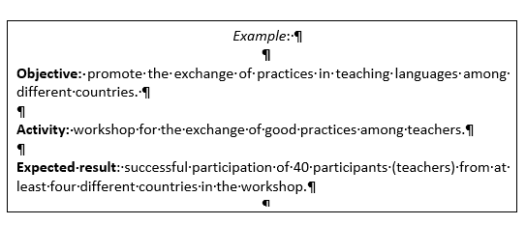
Projectopzet
Interne logica/coherentie
Noden en uitdagingen
Doelstellingen
Annex I Handbook
Verwachte resultaten
Activiteiten/delivrables
Notes:
Noden en uitdagingen
Enkel wat relevant is voor deze projectaanvraag
Doelstellingen:
Smart
Indicatoren
Activiteiten:
Nationaal/transnationaal
Budget
Timing
Plaats van uitvoering
Verwachte resultaten
Wat zal/moet er veranderd zijn als het project is uitgevoerd? Zijn die veranderingen ook duurzaam?

Slide 19

Horizontale prioriteiten
Horizontale aspecten die je niet mag vergeten:
Inclusie en diversiteit, duurzaamheid, digitale dimensie, participatie en maatschappelijke betrokkenheid

Slide 20
Verschil KA210 & KA220

Slide 21
Aanvraagprocedure
Schrijfsessie

Slide 22
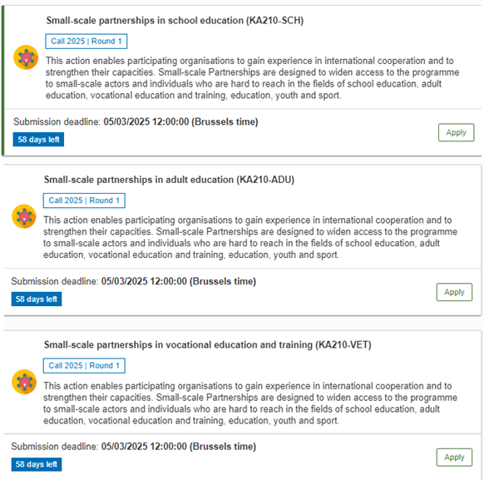
Hoe?
Via het Erasmus+ portal
https://webgate.ec.europa.eu/app-forms/af-ui-opportunities/#/erasmus-plus

Slide 23
Wie?
Aanvraag gebeurt door een organisatie die zich moet identificeren aan de hand van een OID (Organisation ID)
EU_Login_en_OID_13112023+document+voor+website.docx
De persoon die namens de organisatie de aanvraag activeert, heeft een EU-login nodig.
https://wikis.ec.europa.eu/display/NAITDOC/EU+Login+-+European+Commission+Authentication+Service

Slide 24
Waar en wanneer?
Deadline: 5 maart 2026 om 12:00:00 ‘s middags Belgische tijd
National agency of the applicant organisation = BE02-EPOS vzw

Slide 25
In welk domein indienen?
Afhankelijk van
  De gekozen prioriteit(en)
  De doelgroep(en) voor wie het project bedoeld is

Slide 26
Wat gebeurt er nadat ik mijn aanvraag heb ingediend?

Slide 27
Check submission
Eligibility check
Quality assessment
Check double funding
Check multiple submissions
Check financial capacity check
Risk assessment
Check operational capacity

Slide 28
Approve quality assessment
Selection decision:
  evaluation committee
  NA director
Notify applicant

Slide 29
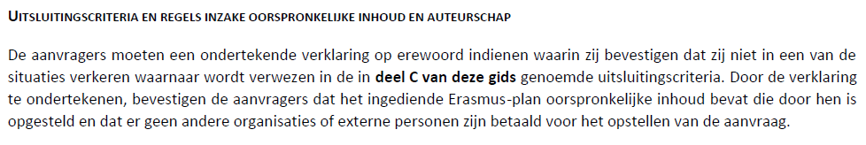
Oorspronkelijke inhoud
PG blz. 83

Slide 30
Kwaliteitsbeoordeling

Slide 31
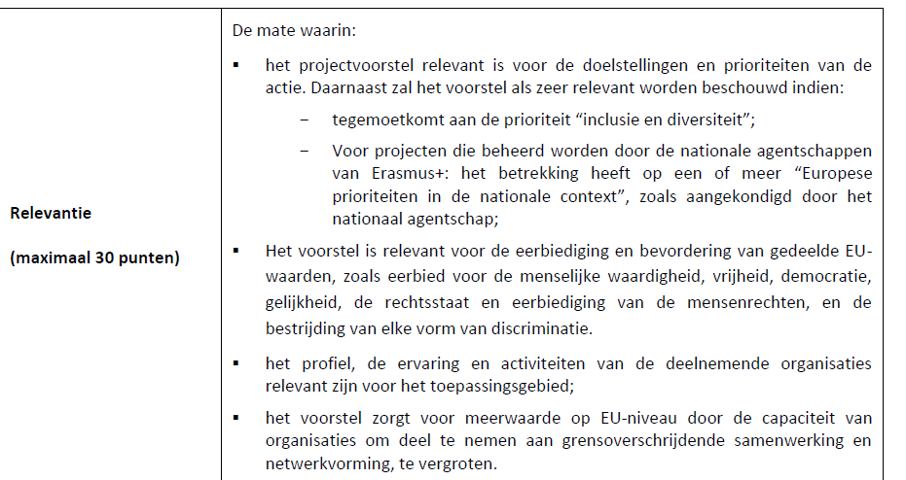
Relevantie

Slide 32
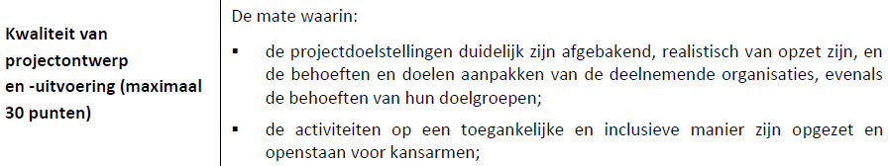
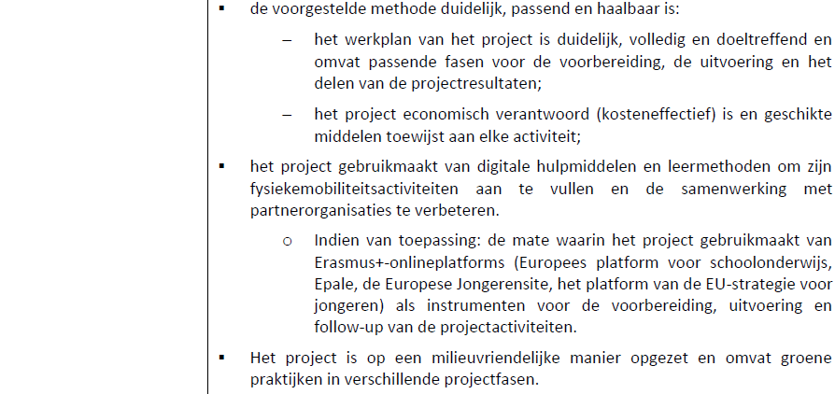
Projectontwerp en -uitvoering

Slide 33
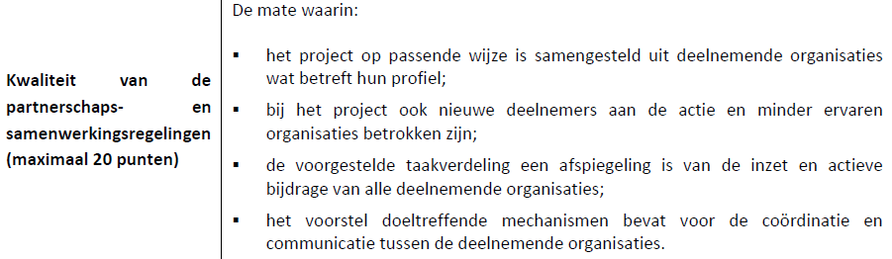
Partnerschap en samenwerkingsregelingen

Slide 34
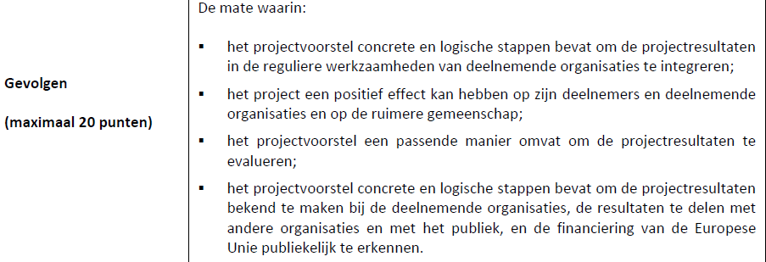
Gevolgen (impact)

Slide 35
Drempels
Minstens de helft voor elk toekenningscriterium
Minimumscore van 60/100
Bij gelijke totaalscore:
  voorrang voor scores “relevantie” en “gevolgen”

Slide 36
Aanvraagformulier demo

